Slide 1

Biện pháp góp phần nâng cao chất lượng công tác giảng dạy
Nâng cao
năng lực tin học cho học sinh lớp 4
Trường Tiểu học Giồng Găng
GIÁO VIÊN: DƯƠNG THỊ KIM CƯƠNG
TRƯỜNG TIỂU HỌC GIỒNG GĂNG

Slide 2
THỰC TRẠNG
NGUYÊN NHÂN
BIỆN
PHÁP
HIỆU
QUẢ
KHẢ NĂNG
ÁP DỤNG

Slide 3
1. THỰC TRẠNG
THỰC TRẠNG ĐƠN VỊ
THỰC TRẠNG BẢN THÂN

Slide 4
1. Thực trạng:
1.1 Thực trạng tình hình đơn vị:
- Môn tin học là một môn khá mới mẽ trong nhà trường nói chung và Trường Tiểu học Giồng Găng nói riêng. Được sự quan tâm của lãnh đạo nhà trường tạo mọi điều kiện để các em có phòng máy để học tập.
- Nhà trường đã có phòng máy tính gồm 30 máy con và 1 máy chủ. Để cho học sinh học tiết thực hành mỗi máy phải 01 - 02 em ngồi cùng một máy. Vì phòng máy chưa đáp ứng đủ số lượng học sinh trên thực tế nên ảnh hưởng đến quá trình học tập của các em.

Slide 5
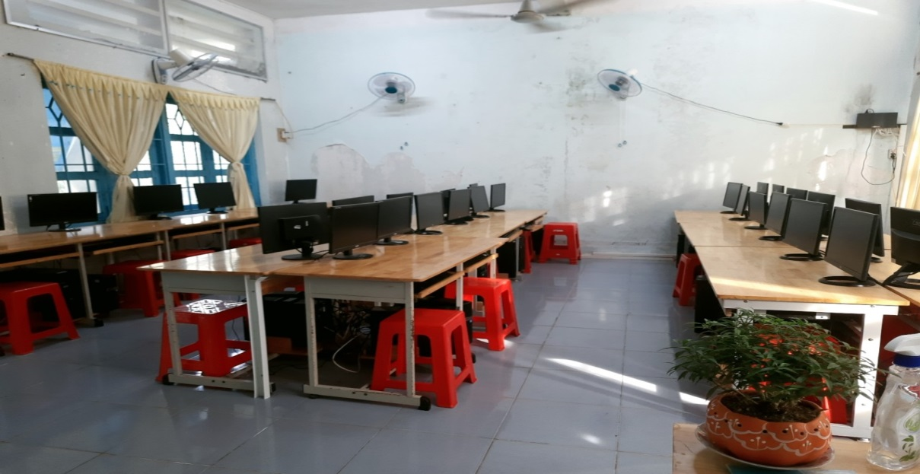
1. Thực trạng:
1.1 Thực trạng tình hình đơn vị:
Phòng máy của Trường TH Giồng Găng

Slide 6
1. Thực trạng:
1.1 Thực trạng tình hình đơn vị:
- Đối với học sinh đây là môn học mới, môn học trực quan, sinh động, nên các em rất hứng thú, đặc biệt là các tiết thực hành. Bên cạnh những mặt thuận lợi đó thì cũng còn gặp những khó khăn như là: Đa số các em học sinh chỉ tiếp xúc với máy vi tính ở trường là chủ yếu, do đó việc khám phá và tìm tòi vẫn còn hạn chế. Nên việc học tin học khi tiếp xúc với máy vi tính vẫn còn chậm chạp nhất là khi học đến phần soạn thảo văn bản, các em chưa biết khởi động Microsoft Word như thế nào, chưa biết soạn thảo văn bản, văn bản là gì, đánh máy như thế nào, làm thế nào để gõ ra chữ,….

Slide 7
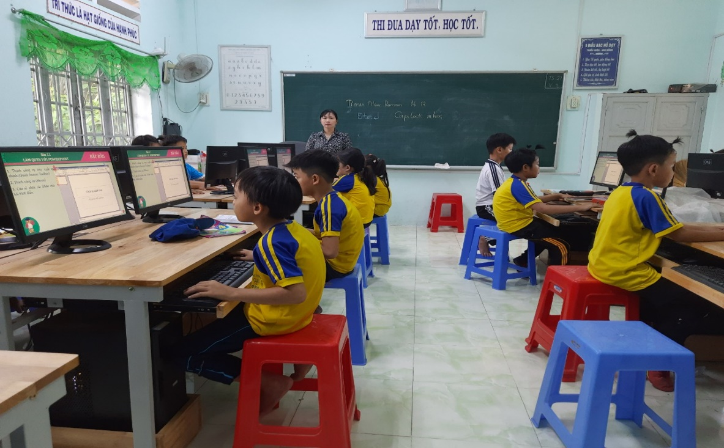
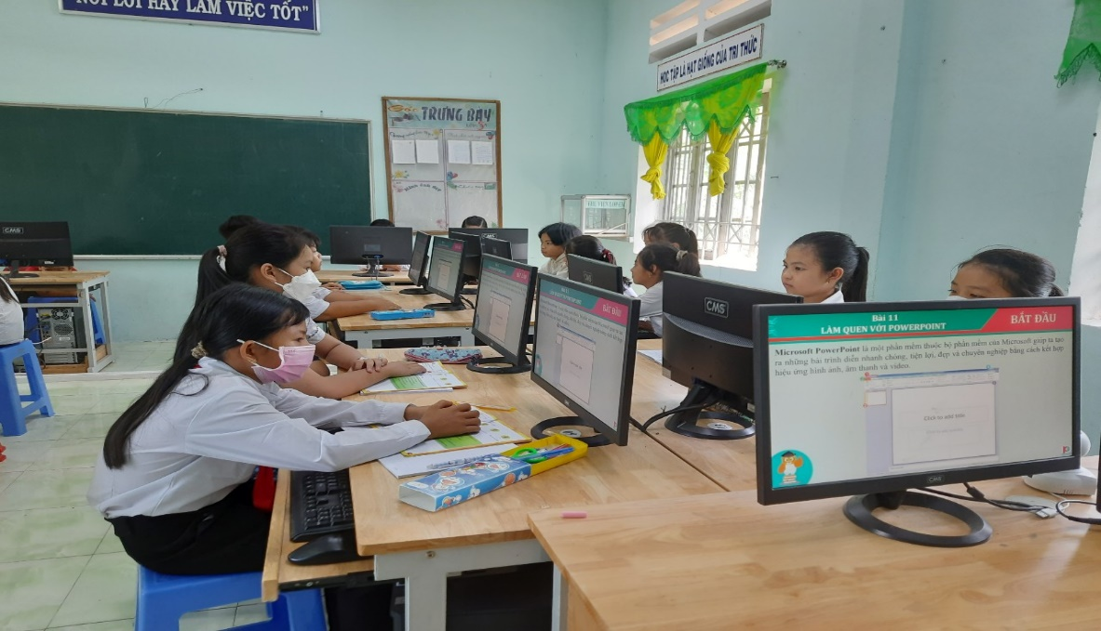
1. Thực trạng:
1.1 Thực trạng tình hình đơn vị:
Các tiết học lý thuyết trên phòng máy.

Slide 8
1. Thực trạng:
1.2 Thực trạng của bản thân:
- Qua các năm giảng dạy, tôi nhận thấy bộ môn Tin học là một bộ môn mới ở trường Tiểu học, phụ huynh học sinh hầu như coi Tin học chỉ là môn học tự chọn và chưa được quan tâm đến vì nhiều lí do khách quan.
- Năm học 2022-2023, các khối 3,4,5 được học Tin học và 100% học sinh lớp 4 được học tin, với 4 chủ đề: Chủ đề 1: Microsoft Word; Chủ đề 2: Powerpoint; Chủ đề 3: Excel; Chủ đề 4: Học nhạc cùng Encore.

Slide 9
1. Thực trạng:
1.2 Thực trạng của bản thân:
Và để học sinh được hình thành, phát triển được năng lực tin học với năm thành phần năng lực sau đây:
- NLa: Sử dụng và quản lí các phương tiện công nghệ thông tin và truyền thông;
- NLb: Ứng xử phù hợp trong môi trường số;
- NLc: Giải quyết vấn đề với sự hỗ trợ của công nghệ thông tin và truyền thông;
- NLd: Ứng dụng công nghệ thông tin và truyền thông trong học và tự học;
- NLe: Hợp tác trong môi trường số.

Slide 10
1. Thực trạng:
1.2 Thực trạng của bản thân:
Từ thực tế dạy học tại trường tiểu học Giồng Găng bản thân tôi nhận thấy, nhiều học sinh tỏ ra ngại thực hành, thao tác cơ bản trên máy còn chưa chuẩn; đa số thực hành trên máy chỉ tập trung vào học sinh đã có kĩ năng thực hành tốt máy tính, các em còn lại chỉ quan sát nên khi giáo viên hỏi các em sẽ không thực hiện được công việc theo yêu cầu. Nên dẫn đến số học sinh đạt được hết 5 thành phần năng lực là chưa cao. Từ giữa tháng 09 năm 2022, bản thân đã tiến hành khảo sát đánh giá tại đơn vị như sau:

Slide 11
1. Thực trạng:
1.2 Thực trạng của bản thân:
* Dưới đây là bảng thống kê số lượng học sinh lớp 4 trước khi nghiên cứu biện pháp:
Lớp 4 Năng lực tin học | Mức độ
 | Tốt | Đạt | Cần cố gắng
Sử dụng và quản lí các phương tiện công nghệ thông tin và truyền thông | 5 | 15 | 123
Ứng xử phù hợp trong môi trường số | 7 | 18 | 118
Giải quyết vấn đề với sự hỗ trợ của công nghệ thông tin và truyền thông; | 6 | 16 | 121
Ứng dụng công nghệ thông tin và truyền thông trong học và tự học; | 5 | 19 | 119
Hợp tác trong môi trường số. | 6 | 17 | 120

Slide 12
2. NGUYÊN NHÂN

Slide 13
2. Nguyên nhân
- Dạy Tin học thường gồm có hai phần: Lý thuyết và thực hành, cả hai được kết hợp song song với nhau trong quá trình dạy học.
- Độ tuổi các em là tuổi hiếu động, ham chơi nên khi giáo viên hướng dẫn các em rất mau quên.
- Bên cạnh đó cũng chưa có sự quan tâm của gia đình học sinh. Họ chưa biết được tầm quan trọng của công nghệ thông tin, một số phụ huynh chỉ nghỉ rằng con em mình ngồi vào máy vi tính để chơi những trò chơi tiêu khiển, họ đâu biết rằng công nghệ thông tin đang rằng phát triển.

Slide 14
2. Nguyên nhân
Các em vừa học lý thuyết kết hợp với thực hành.

Slide 15
2. Nguyên nhân
Từ thực tế trên, trong quá trình dạy học tôi luôn băn khoăn trăn trở làm thế nào nâng cao chất lượng trong mỗi giờ học giúp các em nắm vững được kiến thức và phát huy năng lực sử dụng công nghệ thông tin và truyền thông. Vì lý do trên nên tôi đã chọn và đi sâu vào nghiên cứu một số biện pháp “Nâng cao năng lực tin học cho học sinh lớp 4 Trường Tiểu học Giồng Găng.”

Slide 16
3. NỘI DUNG
BIỆN PHÁP ĐÃTHỰC HIỆN
1. Phát huy tính hứng thú học tập với môn tin học.
4. Thay đổi linh hoạt các phương pháp, kỹ thuật dạy học, tăng cường thực hành.
2. Hiểu rõ lợi ích của việc sử dụng công nghệ thông tin và truyền thông.
5. Kết hợp giáo dục STEM dạy học môn Tin học.
3. Thường xuyên giao lưu, trao đổi và chia sẻ kinh nghiệm qua các buổi sinh hoạt chuyên môn, tiết dạy thực tế.
6. Tham mưu với ban lãnh đạo và bộ phận chuyên môn xây dựng mô hình chuyển đổi số trong học tập

Slide 17

II. BIỆN PHÁP ĐÃ THỰC HIỆN
1. Phát huy tính hứng thú học tập với môn tin học.
- Tin học ở bậc học tiểu học sẽ giúp các em học sinh hình thành ý thức và thói quen sử dụng máy tính trong hoạt động học tập.
- Chính vì vậy, muốn phát huy tính hứng thú học tập với môn tin học thì trong quá trình giảng dạy lý thuyết phải đi song song với thực hành.
- Phải sử dụng một số phần mềm vừa học vừa chơi để tạo hứng thú cho các em học tập.

Slide 18
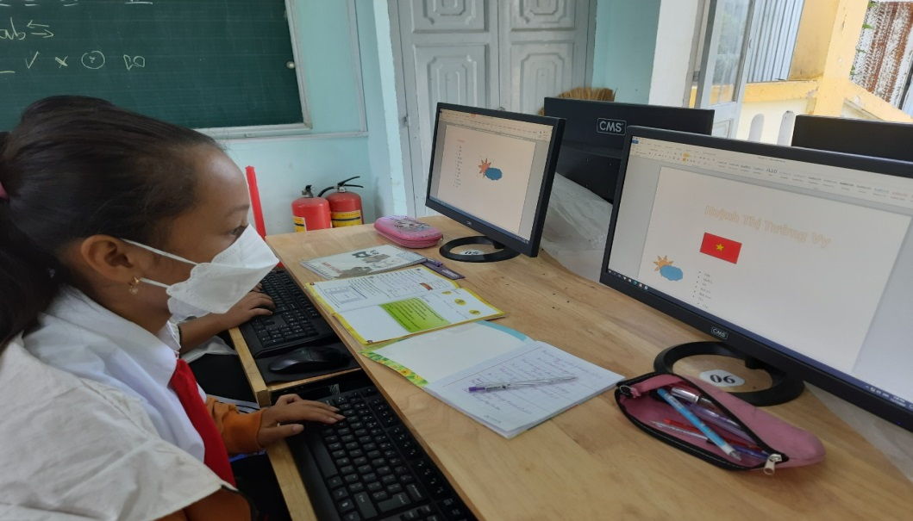
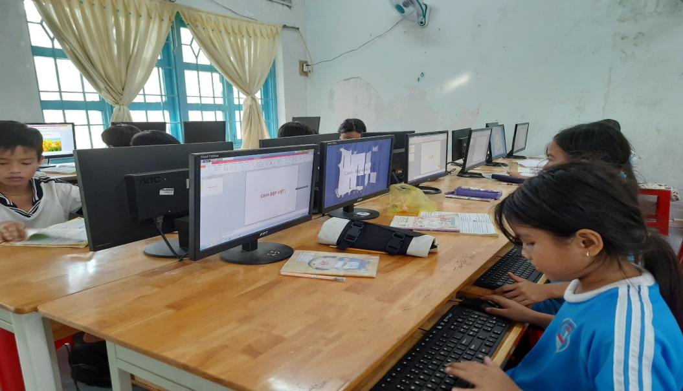
II. BIỆN PHÁP ĐÃ THỰC HIỆN
1. Phát huy tính hứng thú học tập với môn tin học.
Học sinh đang hứng thú học tập trong tiết thực hành Word và Powerpoint.

Slide 19
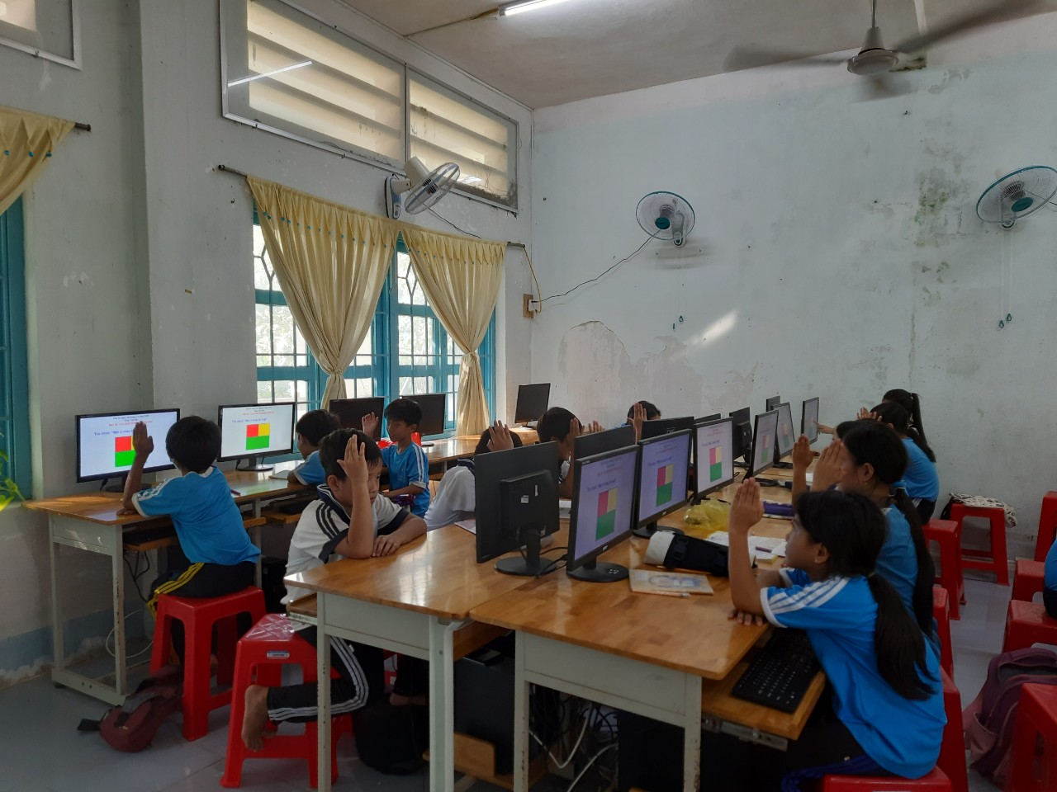
II. BIỆN PHÁP ĐÃ THỰC HIỆN
1. Phát huy tính hứng thú học tập với môn tin học.
Các em học sinh hứng thú tham gia trò chơi trả lời câu hỏi.

Slide 20
II. BIỆN PHÁP ĐÃ THỰC HIỆN
2. Hiểu rõ lợi ích của việc sử dụng công nghệ thông tin và truyền thông.
- Ngày nay với sự phát triển công nghệ thông tin thời đại 4.0 thì không thể phủ nhận được những lợi ích mà công nghệ thông tin đem lại, đặc biệt trong việc ứng dụng vào dạy và học trong thời đại mới ngày nay. Một số lợi ích thiết thực mà chúng ta có thể nhận thấy rất rõ đó là:
- Hỗ trợ giáo viên trong việc soạn giảng và giảng dạy.
- Hỗ trợ học sinh trong việc học tập.
- Kiến thức đa dạng và thường xuyên được cập nhật.
- Tạo không gian và thời gian học linh động.

Slide 21
II. BIỆN PHÁP ĐÃ THỰC HIỆN
2. Hiểu rõ lợi ích của việc sử dụng công nghệ thông tin và truyền thông.
- Hỗ trợ giáo viên trong việc soạn giảng và giảng dạy:
+ Giúp giáo viên tương tác tốt với công nghệ thông tin và truyền thông khi giảng bài trên lớp;
+ Tạo hứng thú cho giáo viên thay đổi phương pháp sư phạm và sử dụng công nghệ thông tin nhiều hơn, khuyến khích nâng cao chuyên môn.

Slide 22
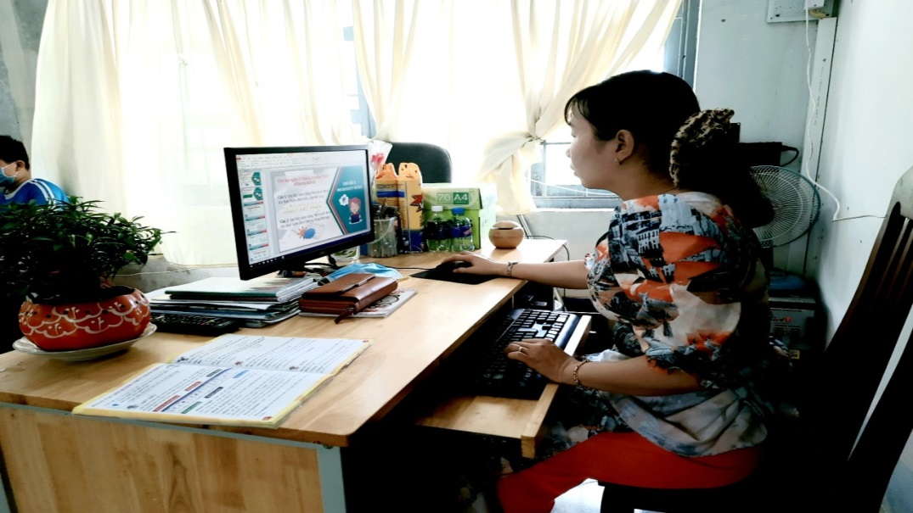
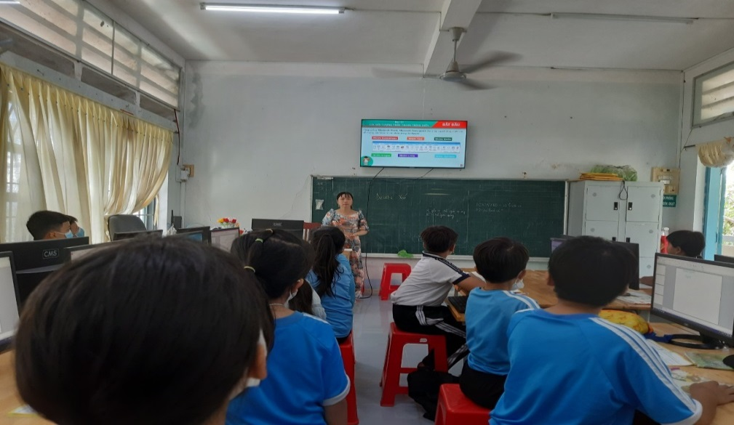
II. BIỆN PHÁP ĐÃ THỰC HIỆN
2. Hiểu rõ lợi ích của việc sử dụng công nghệ thông tin và truyền thông.
Giáo viên đang soạn giáo án điện tử và giảng dạy.

Slide 23
II. BIỆN PHÁP ĐÃ THỰC HIỆN
2. Hiểu rõ lợi ích của việc sử dụng công nghệ thông tin và truyền thông.
- Hỗ trợ học sinh trong việc học tập:
+ Việc ứng dụng công nghệ thông tin trong dạy học đã giúp nâng cao hứng thú và động lực học tập;
+ Tạo cơ hội tốt hơn để học sinh tham gia và hợp tác cùng nhau.
+ Giúp học sinh trở nên sáng tạo và tự tin hơn khi thuyết trình trước lớp.
+ Điều này giúp những em nhỏ chưa biết sử dụng máy tính có thể tự tin khi sử dụng công nghệ thông tin.

Slide 24
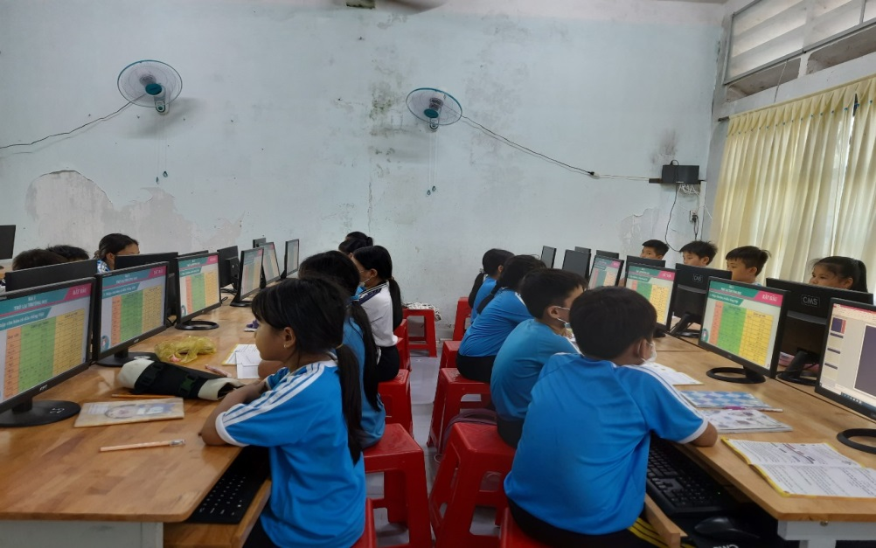
II. BIỆN PHÁP ĐÃ THỰC HIỆN
2. Hiểu rõ lợi ích của việc sử dụng công nghệ thông tin và truyền thông.
Học sinh học tiết học lý thuyết trên phòng máy

Slide 25
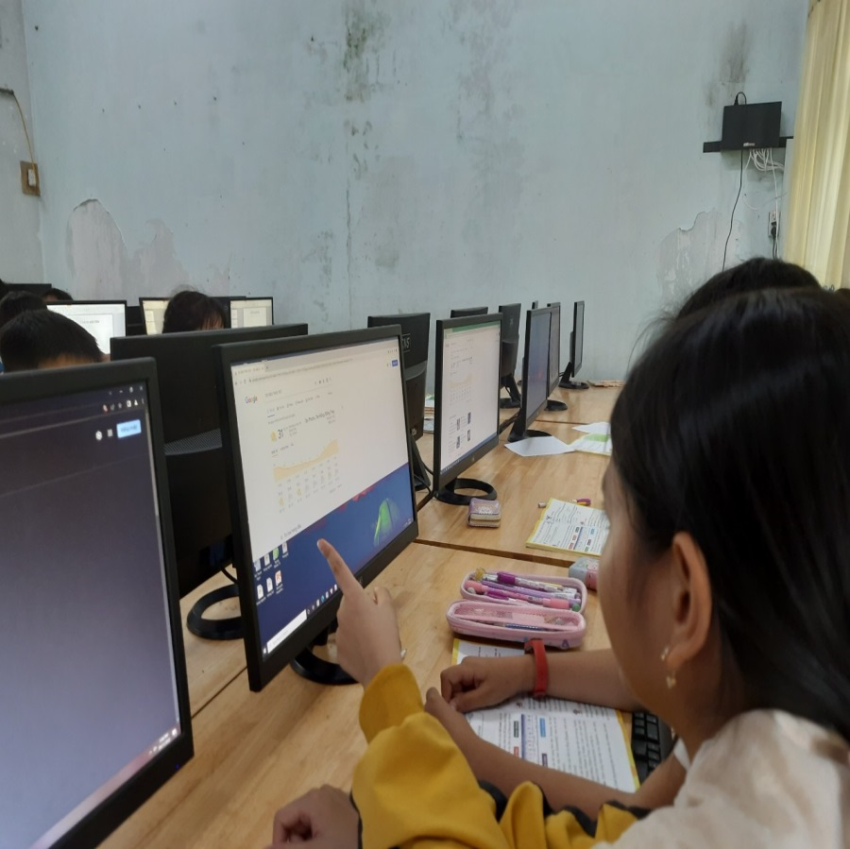
II. BIỆN PHÁP ĐÃ THỰC HIỆN
2. Hiểu rõ lợi ích của việc sử dụng công nghệ thông tin và truyền thông.
- Hỗ trợ học sinh trong việc học tập:
Học sinh tìm kiếm thông tin thông tin từ Internet

Slide 26
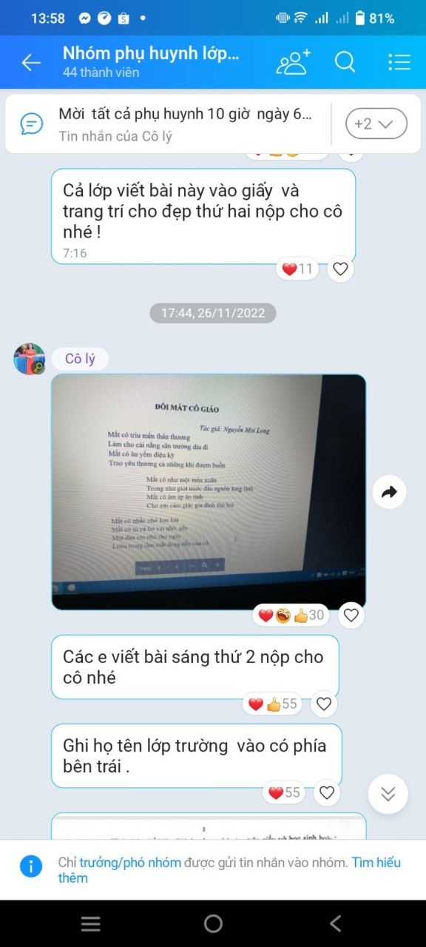
II. BIỆN PHÁP ĐÃ THỰC HIỆN
2. Hiểu rõ lợi ích của việc sử dụng công nghệ thông tin và truyền thông.
- Tạo không gian và thời gian học linh động:
Học sinh học nhóm qua tin nhắn zalo

Slide 27
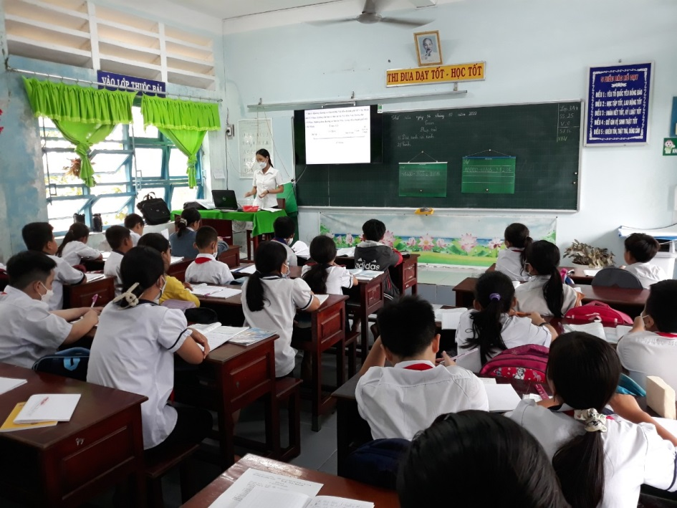
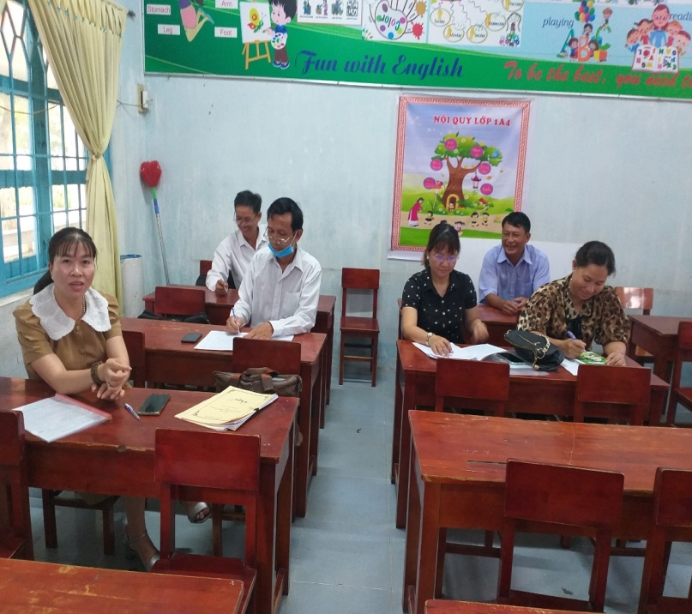
II. BIỆN PHÁP ĐÃ THỰC HIỆN
3. Thường xuyên giao lưu, trao đổi và chia sẻ kinh nghiệm qua các buổi sinh hoạt chuyên môn, tiết dạy thực tế
Tham gia trao đổi và chia sẻ kinh nghiệm qua các buổi thao giảng chuyên môn, chuyên đề, tham gia bồi dưỡng các lớp về công nghệ thông tin,...
Hình ảnh giáo viên tham gia dự thao giảng và chuyên đề tổ.

Slide 28
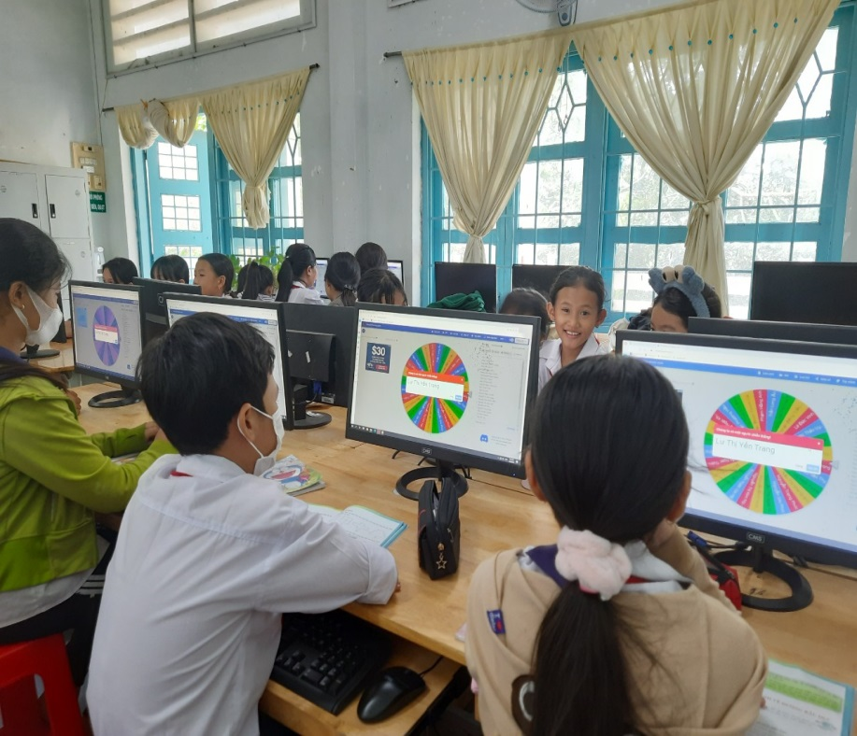
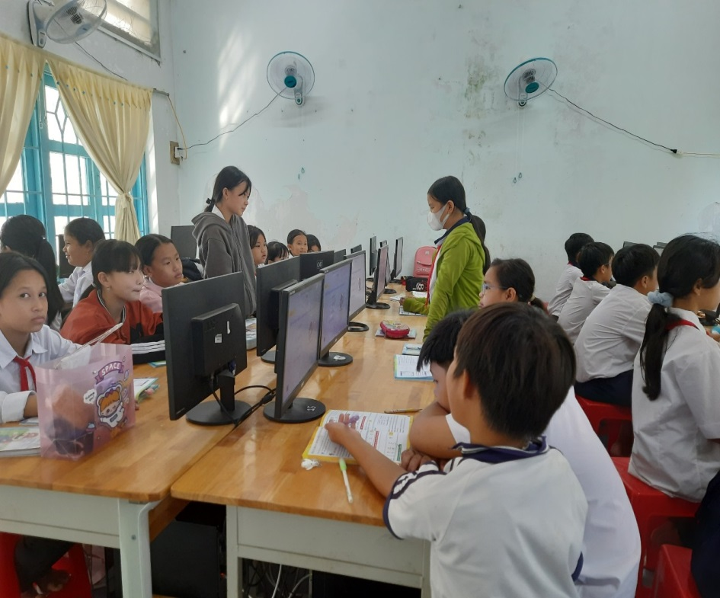
II. BIỆN PHÁP ĐÃ THỰC HIỆN
4. Thay đổi linh hoạt các phương pháp, kỹ thuật dạy học, tăng cường thực hành.
Vận dụng phương pháp và hình thức tổ chức dạy học phù hợp với những bài học khác nhau giáo viên cần linh hoạt vận dụng phương pháp và hình thức tổ chức dạy học sao cho phù.
Học sinh hứng thú tham gia chơi trò chơi trả lời câu hỏi

Slide 29
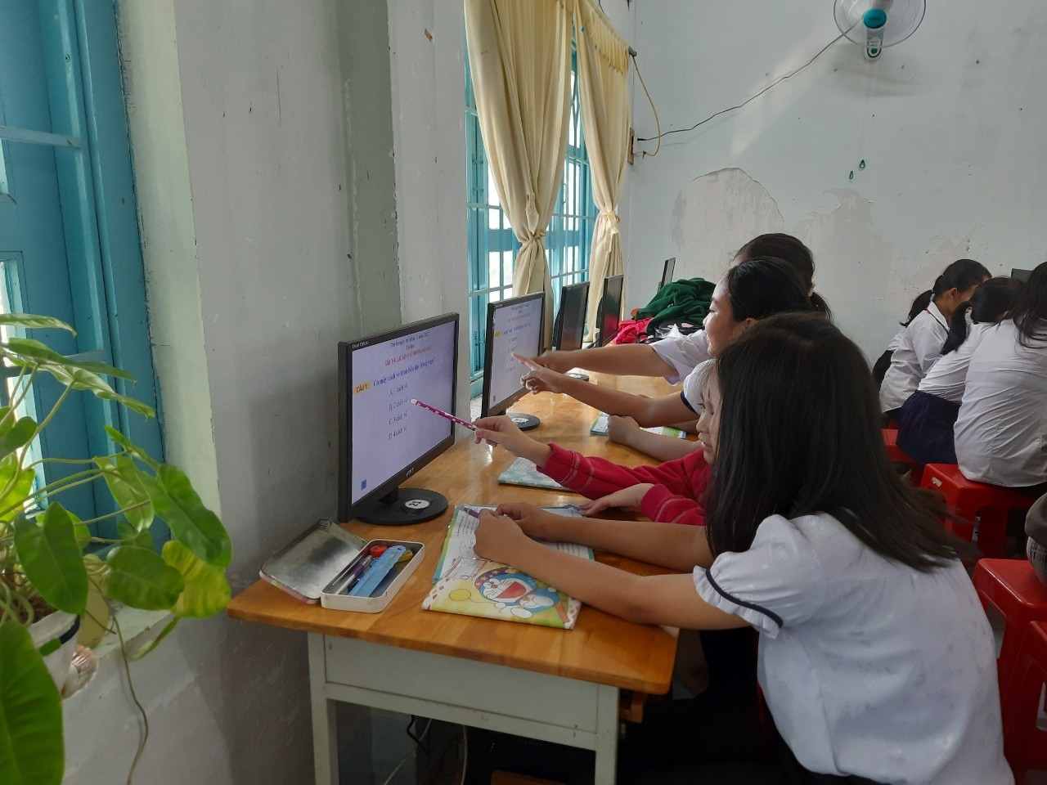
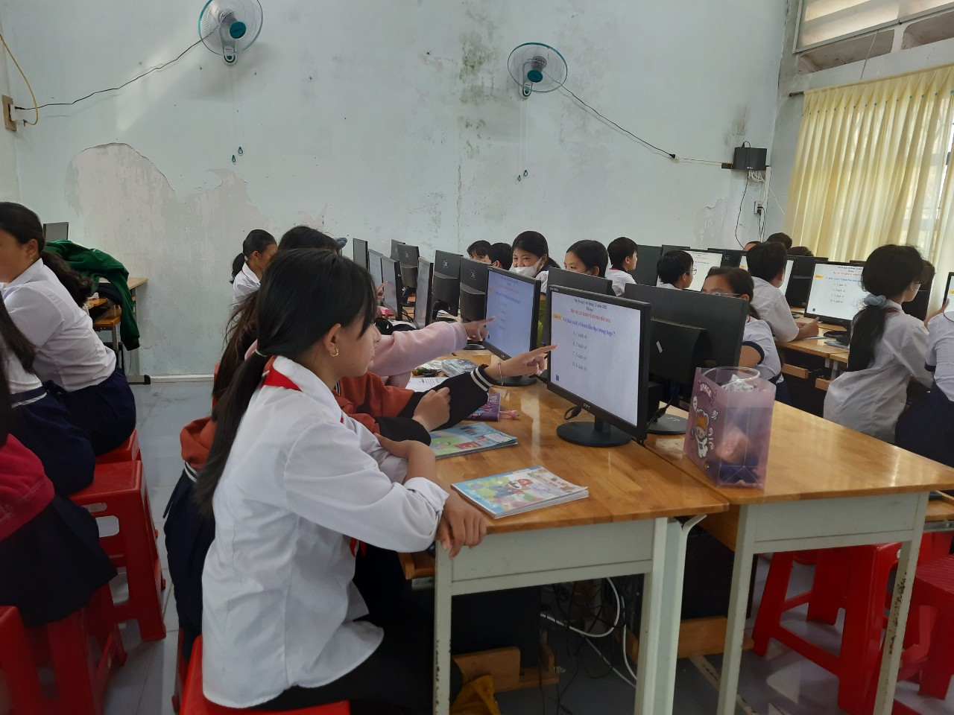
II. BIỆN PHÁP ĐÃ THỰC HIỆN
4. Thay đổi linh hoạt các phương pháp, kỹ thuật dạy học, tăng cường thực hành.
Học sinh thảo luận nhóm trả lời câu hỏi theo yêu cầu

Slide 30
II. BIỆN PHÁP ĐÃ THỰC HIỆN
5. Kết hợp giáo dục STEM dạy học môn Tin học.
- Bước đầu hình thành cho học sinh tư duy giải quyết vấn đề với sự trợ giúp của máy tính.
- Giúp học sinh sử dụng phần mềm tạo ra được những sản phẩm số đơn giản như một văn bản ngắn, chèn hình và tô màu, trình chiếu các file sản phẩm,...
- Giúp học sinh bước đầu quen với công nghệ kĩ thuật số thông qua việc sử dụng máy tính để vui chơi, học tập, xem và tìm kiếm thông tin trên Internet

Slide 31

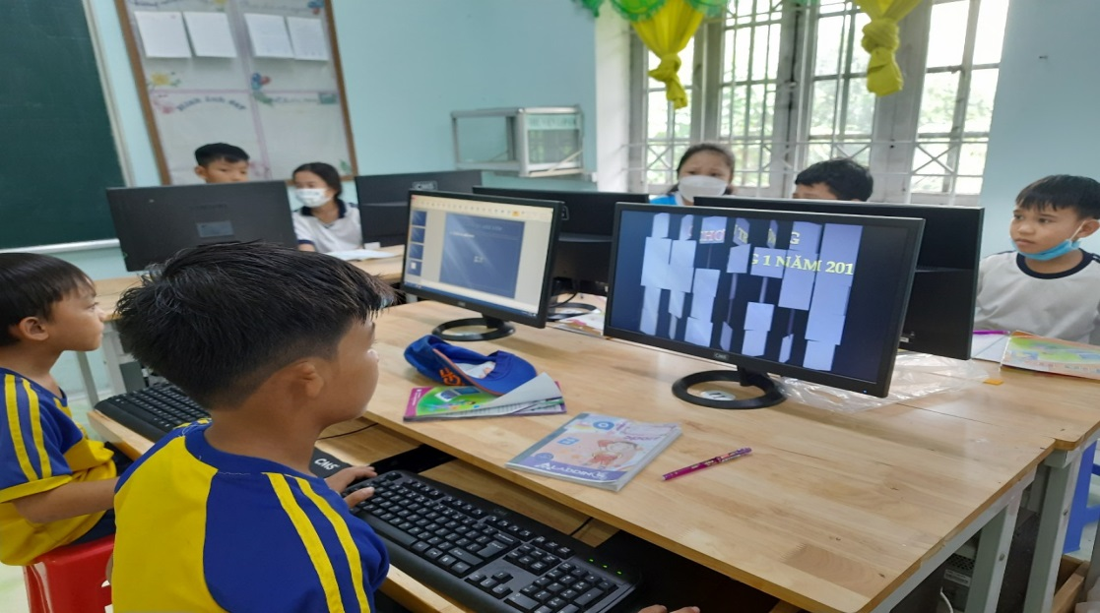
II. BIỆN PHÁP ĐÃ THỰC HIỆN
5. Kết hợp giáo dục STEM dạy học môn Tin học.
Học sinh thực hành tạo ra các sản phẩm và trình chiếu
các sản phẩm

Slide 32
II. BIỆN PHÁP ĐÃ THỰC HIỆN
6. Tham mưu với ban lãnh đạo và bộ phận chuyên môn xây dựng mô hình chuyển đổi số trong học tập.
Đào tạo, bồi dưỡng, cập nhật kiến thức, kỹ năng số cho giáo viên, cán bộ quản lý của nhà trường; Chú trọng đào tạo, bồi dưỡng các phương pháp dạy và học mới cho giáo viên.
Đẩy mạnh ứng dụng công nghệ thông tin của giáo viên trong công tác giảng dạy, ứng dụng các phần mềm dạy học trực tuyến; triển khai hội nghị, tập huấn theo hình thức trực tuyến đảm bảo giải quyết công việc kịp thời, hiệu quả.

Slide 33
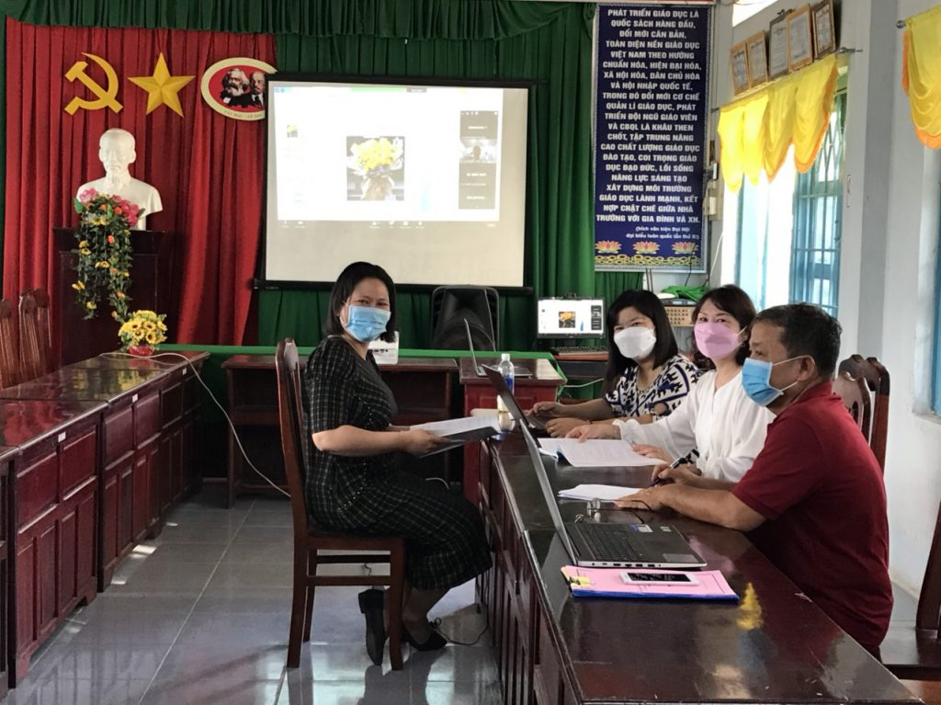
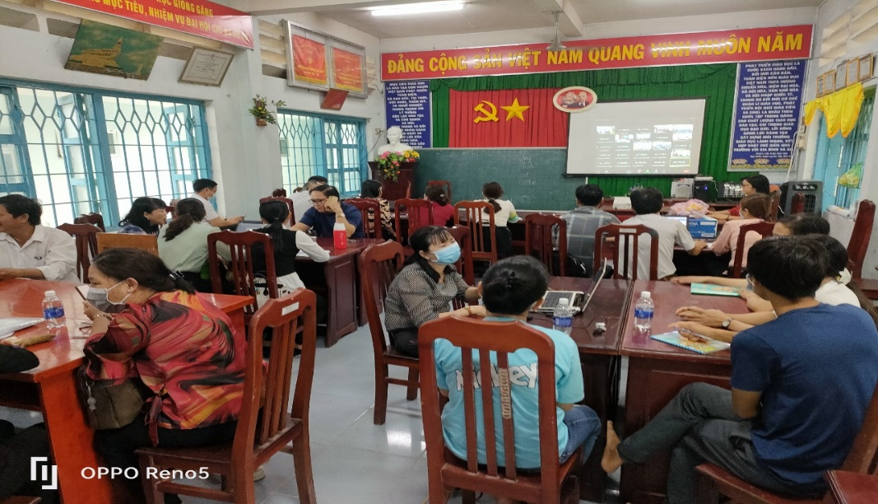
II. BIỆN PHÁP ĐÃ THỰC HIỆN
6. Tham mưu với ban lãnh đạo và bộ phận chuyên môn xây dựng mô hình chuyển đổi số trong học tập.
Ban giám hiệu và giáo viên tham gia hội nghị và tập huấn qua các phần mềm trực tuyến

Slide 34
II. BIỆN PHÁP ĐÃ THỰC HIỆN
6. Tham mưu với ban lãnh đạo và bộ phận chuyên môn xây dựng mô hình chuyển đổi số trong học tập.
Đặc biệt, trong năm học 2021-2022, do dịch Covid-19 nên trong thời gian học sinh nghỉ học, các cơ sở giáo dục đã tích cực, chủ động chỉ đạo giáo viên giữ mối liên hệ chặt chẽ với học sinh, hướng dẫn tự ôn tập bài ở nhà thông qua ứng dụng công nghệ thông tin, sử dụng hiệu quả các thiết bị điện tử và mạng Internet các phần mềm dạy học trực tuyến.
Và hiện tại các em cũng đang duy trì học nhóm và hướng dẫn tự ôn tập bài ở nhà và trao đổi thông tin với phụ huynh qua các các phần mềm.

Slide 35
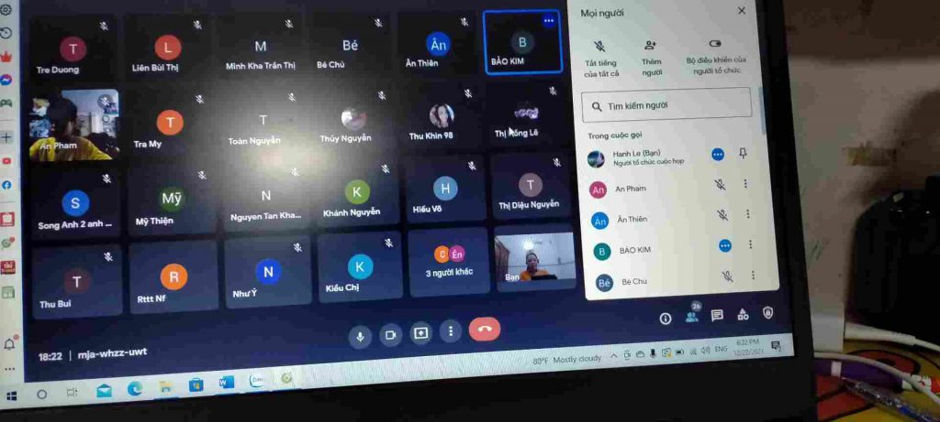
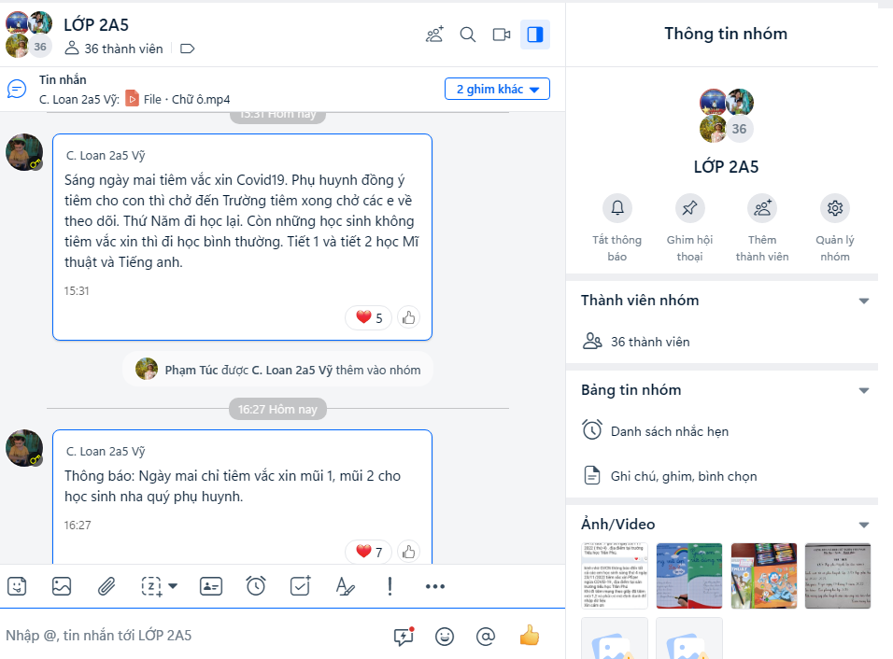
II. BIỆN PHÁP ĐÃ THỰC HIỆN
6. Tham mưu với ban lãnh đạo và bộ phận chuyên môn xây dựng mô hình chuyển đổi số trong học tập.
Học sinh học online và giáo viên liên lạc với phụ huynh qua
các nhóm zalo

Slide 36
HiệU quả và khả năng áp dụng
HIỆU QUẢ
KHẢ NĂNG ÁP DỤNG

Slide 37
III. HIỆU QUẢ VÀ KHẢ NĂNG ÁP DỤNG
1. Hiệu quả:
Sau khi nghiên cứu và qua quá trình hướng dẫn các em thực hành tôi nhận thấy đã đạt được hiệu quả đáng khích lệ. Số lượng học sinh biết phát huy năng lực vốn có của mình được tăng lên rõ rệt. Tiết dạy cũng trở nên nhẹ nhàng và hiệu quả hơn, tạo được nhiều hứng thú cho học sinh trong quá trình học tập và thực hành.

Slide 38
III. HIỆU QUẢ VÀ KHẢ NĂNG ÁP DỤNG
1. Hiệu quả:
* Dưới đây là bảng thống kê số lượng học sinh lớp 4 sau khi nghiên cứu các biện pháp:
Lớp 4 Năng lực tin học | Mức độ
 | Tốt | Đạt | Cần cố gắng
Sử dụng và quản lí các phương tiện công nghệ thông tin và truyền thông | 32 | 111 | 0
Ứng xử phù hợp trong môi trường số | 27 | 96 | 20
Giải quyết vấn đề với sự hỗ trợ của công nghệ thông tin và truyền thông; | 30 | 88 | 25
Ứng dụng công nghệ thông tin và truyền thông trong học và tự học; | 28 | 112 | 0
Hợp tác trong môi trường số. | 29 | 87 | 27

Slide 39
III. HIỆU QUẢ VÀ KHẢ NĂNG ÁP DỤNG
2. Khả năng áp dụng
Những biện pháp này đang được áp dụng và rất dễ áp dụng cho việc giảng dạy chương trình tin học 4 ở tiểu học tại Trường Tiểu học Giồng Găng. Với những kết quả hiện tại đạt được, biện pháp này có thể áp dụng được cho tất cả giáo viên Tin học tiểu học trên địa bàn trong và ngoài huyện.

Slide 40


